Slide 1
De visie van huisartsen over de relatie tussen werk en psychische klachten
dr. Inge Neyens (LUCAS KU Leuven)
Prof. dr. Chantal Van Audenhove (LUCAS KU Leuven)
dr. Saskia Decuman (RIZIV)
Dr. Lutgarde Vanwynsberghe (RIZIV)

Slide 2
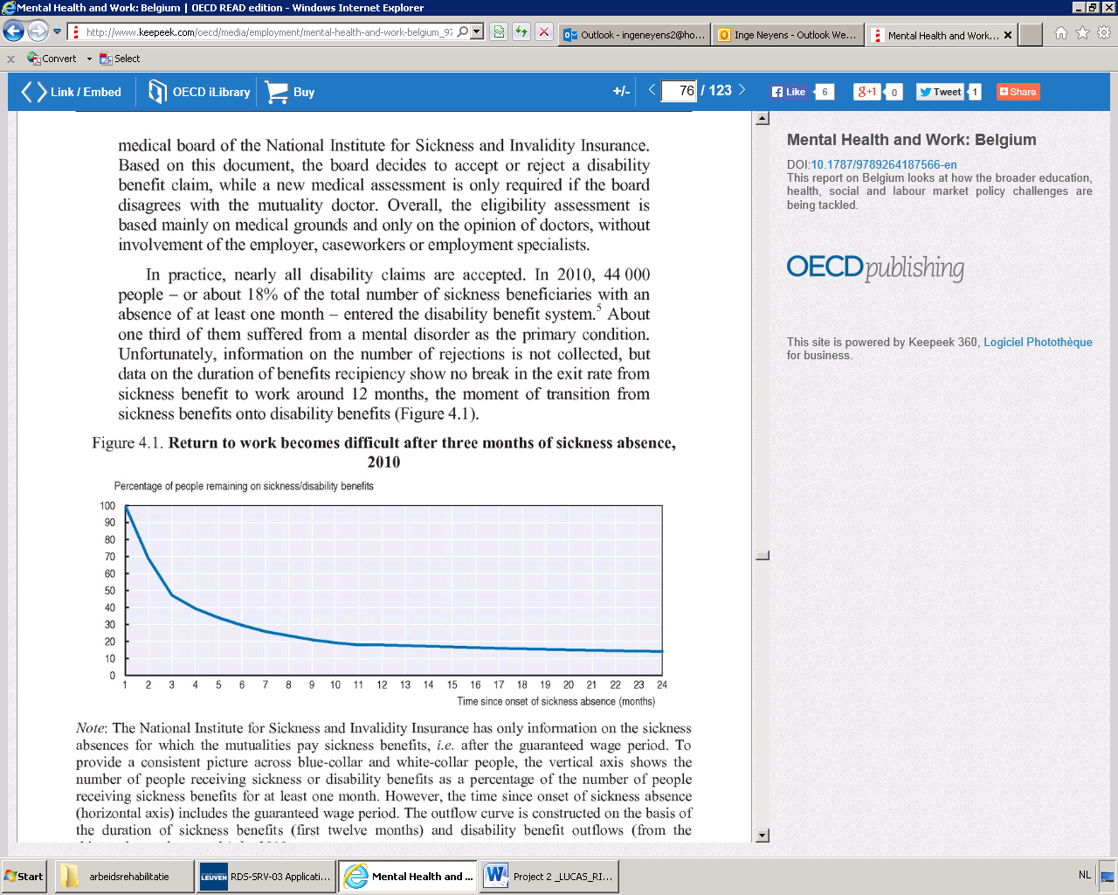
De kans op succesvolle herintrede op de arbeidsmarkt daalt na een afwezigheid van drie maanden
Percentage mensen op ziekte/invaliditeitsuitkering
Huisartsen
kennis
attitudes
vaardigheden
Tijd sinds begin van afwezigheid wegens ziekte (maanden)

Slide 3
Structuur presentatie
Methode bevraging
Resultaten bevraging
Conclusie

Slide 4
Methode bevraging

Slide 5
Data verzameling: online bevraging
  Geen rechtstreekse mailing mogelijk
  DUS:
    Via de kringvoorzitters
    Via de lokvoorzitters
    Via de nieuwsbrief van Domus Medica
    Via:
    Jonge huisartsen die de laatste jaren bij Domus Medica een impulseo I dossier aanvroegen (200 tal)
    Andere huisartsen die subsidie aanvroegen voor praktijkassistentie en telefonie.
  Totaal aantal unieke respondenten: 323
  Volledig ingevulde vragenlijst: 240 (waaronder 235 met < 10% missing variabelen)
  Gedeeltelijk ingevulde vragenlijst: 83
Notes:
Via de kringvoorzitters:
Minstens 954 leden (inclusief kringvoorzitters)
Via de lokvoorzitters:
Minstens 382 leden (inclusief lokvoorzitters)
Reminder na 3 weken
Via de nieuwsbrief van Domus Medica
Via een vierde kanaal werden 830 huisartsen aangeschreven waaronder:
Jonge huisartsen die de laatste jaren bij Domus Medica een impulseo I dossier aanvroegen (200 tal)
Andere huisartsen die subsidie aanvroegen voor praktijkassistentie en telefonie.
Respons ratio is onbepaald:
geen zekerheid over welke kring- en lokvoorzitters aangaven de mail verstuurd te hebben naar hun leden: men kan de mail hebben verstuurd zonder dit door te geven aan de onderzoeker
overlap tussen de huisartsen die door hun kringvoorzitter, hun lokvoorzitter en/of rechtstreeks door Domus Medica werden aangeschreven is niet te achterhalen.

Slide 6
Resultaten bevraging

Slide 7
 |  | Steekproef | Populatie
Geslacht | Man | 46,3% | 63,7%
 | Vrouw | 53,8% | 36,3%
Provincie (zorgregio) | Antwerpen | 28,3% | 26,5%
 | Limburg | 15,0% | 13,4%
 | Oost-Vlaanderen | 20,6% | 22,5%
 | Vlaams-Brabant | 20,2% | 20,2%
 | West-Vlaanderen | 13,7% | 17,5%
 | Brussel | 2,1% | /
Ervaring (1-54 jaar; gem.=20,1; SD=12,8) | 1-4 jaar | 15,9% | /
 | 5-15 jaar | 25,5% | 20,7%
 | 16-25 jaar | 17,7% | 20,9%
 | 26-35 jaar | 30,6% | 30,9%
 | 36-45 jaar | 9,9% | 22,0%
 | 46-55 jaar | 0,4% | 5,7%
 | >55 jaar | / | 0,1%

Slide 8
Welke van de onderstaande psychische klachten detecteerde u bij de werkende patiënten die u de afgelopen week zag? (n=322)
Slaapproblemen | 89,8%
Psychische vermoeidheid/uitputting | 86,0%
Stress | 83,5%
Problemen met de baas en/of collega’s | 68,3%
Concentratieproblemen | 62,4%
(Overmatige) prikkelbaarheid | 54,0%
Burn-out | 53,7%
Angstproblemen | 51,2%
Nervositeit | 47,8%
Motivatieproblemen | 43,2%
Relatieproblemen met partner | 39,8%
Stemmingsproblemen | 38,8%
Geheugenproblemen | 36,0%
Familiale problemen | 28,3%
Verslaving | 18,0%
Eetstoornissen | 14,9%
Posttraumatische stressstoornis | 7,5%
ADHD | 4,3%
Persoonlijkheidsstoornis | 4,3%
Psychose | 2,2%
Andere: suïcidegedachten, alcoholmisbruik, moeheid, spierpijn/ duizeligheid | 1,6%

Slide 9
Hoe vaak vraagt u in een eerste consult aan uw werkende patiënten met psychische klachten … (n=306)

Slide 10
Hoe moeilijk of gemakkelijk vindt u het om ‘depressie’ en ‘burn-out’ te onderscheiden van elkaar? (n=303)

Slide 11
Hoe vaak ondervindt u onderstaande moeilijkheden bij de diagnostiek van psychische klachten bij werkende patiënten? (n=270)
1
2
3

Slide 12
Welke van de volgende stimulerende werkaspecten komen aan bod tijdens de detectie en de diagnostiek van psychische klachten? (n=244)
Feedback en waardering | 78,3%
Sociale steun van collega’s | 69,7%
Sociale steun van leidinggevende(n) | 67,6%
Autonomie/controle over de job | 57,8%
Inspraak | 51,2%
Afwisseling in het takenpakket (die als aangenaam ervaren wordt) | 50,0%
Uw competenties kunnen gebruiken | 45,5%
Financiële beloning | 18,4%
Andere (motivatie, zin, betrokkenheid in de verschillende aspecten van het werk, weerbaarheid, zinvol werk) | 4,5%

Slide 13
Welke van de volgende belastende werkaspecten komen aan bod tijdens de detectie en de diagnostiek van psychische klachten? (n=240)
Relatie met de leidinggevende | 83,8%
Interpersoonlijke conflicten (vb. pesten) | 81,7%
Werkdruk | 79,2%
Relatie met de collega’s | 78,8%
Tijdsdruk | 74,2%
Emotionele eisen | 60,0%
Fysieke eisen | 48,8%
Verwachte flexibiliteit (vb. ten gevolge van organisatieveranderingen) | 46,3%
Jobonzekerheid | 40,8%
Verantwoordelijkheid | 35,0%
Moeilijkheidsgraad van het werk | 30,4%
Tegenstrijdige verwachtingen | 30,0%
Rolonduidelijkheid | 25,4%
Aantal procedures of regels | 22,5%
Andere (deadlines; behalen van bepaalde cijfers; het al dan niet ontvangen van daaraan vasthangende incentives; fout betalingssysteem hiervoor; gebrek aan waardering en inspraak; onvoldoende waardering horen, te weinig autonomie; oorspronkelijke verwachtingen; werknemer wordt als nummer of speelbal behandeld en niet naar waarde geschat) | 2,5%

Slide 14
Hoe vaak biedt u onderstaande interventies aan bij werkende patiënten met psychische klachten? (n=261)

Slide 15
Hoe vaak verwijst u door naar de onderstaande instanties in het kader van psychische klachten op het werk? (n=249)
Notes:
Andere:
vakbond, werkgever, leidinggevende, zelfstandige arbeidscoach, loopbaancoaches, CADOR, POBOS
eerstelijnspsycholoog, kinesisten, creatief therapeuten, fasciatherapeuten

Slide 16
Bent u vertrouwd met ‘progressieve werkhervatting’? (n=261)
Nee, progressieve werkhervatting is me niet bekend | 5,7%
Ja, ik adviseer dit aan mensen die tijdelijk arbeidsongeschikt zijn en klaar zijn om terug geleidelijk aan het werk op te nemen | 50,6%
Ja, ik adviseer patiënten om hiervoor te gaan naar het ziekenfonds en de arbeidsgeneesheer. | 65,5%
Ja, maar ik adviseer dit zelden of nooit | 3,8%

Slide 17
In welke mate bent u vertrouwd met de volgende instanties? (n=270):

Slide 18
Conclusie

Slide 19
Conclusie
Huisartsen vragen naar werk in de consultatie.
Slaapproblemen komen zeer frequent voor.
Problemen en plezier op het werk hebben vaak te maken met relaties, problemen in de tweede plaats met werkdruk.
Progressieve werkhervatting is bekend bij de huisartsen en wordt er door geadviseerd. Toch ervaart meer dan de helft onder hen drempels daarbij.
Huisartsen zijn niet zo vertrouwd met arbeidstrajectbegeleiding.

Slide 20
Hoe nu verder met deze resultaten?
LUCAS KU Leuven, in opdracht van het kenniscentrum RIZIV:
“Ontwikkeling van een tool met aanbevelingen voor huisartsen”
Wat is er nodig om huisartsen te ondersteunen m.b.t. dit thema?
Suggesties: inge.neyens@med.kuleuven.be

